Slide 1


Ekonometrika
Pengenalan R dan Regresi
Prof M Firdaus | Deri Siswara, SE
Departemen Ilmu Ekonomi
Fakultas Ekonomi dan Manajemen
Institut Pertanian Bogor
Bogor, 26 Desember 2020

Slide 2
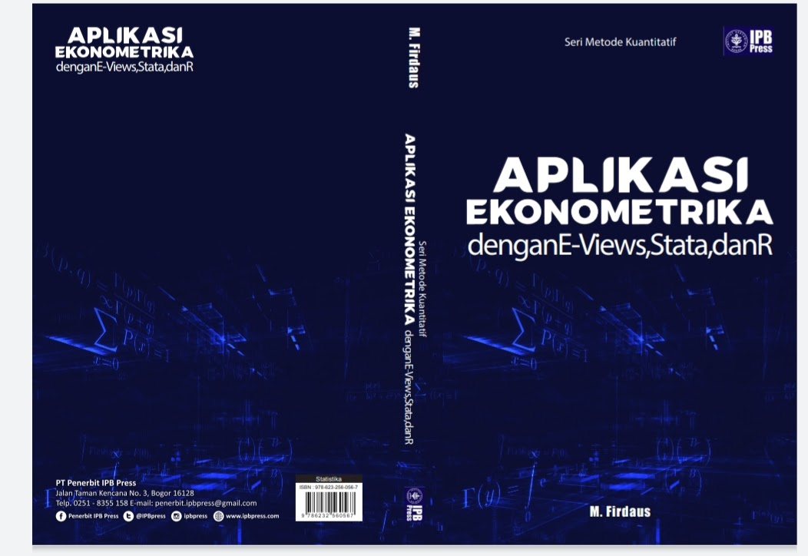
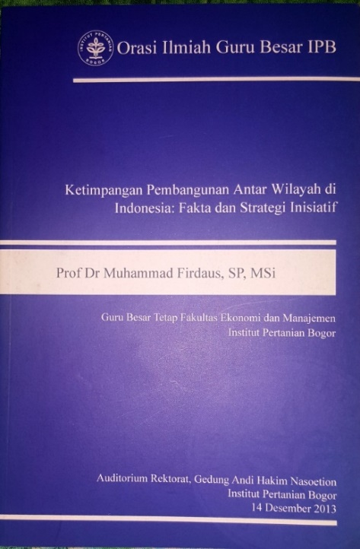

CV M. Firdaus
GB Dept IE FEM-IPB

Slide 3
Topik Bahasan
Pengenalan software R
Bagaimana cara kerja R?
Operasi Matematika Sederhana
Objek Data : Vektor, Matriks, Array, Factor, List, Data Frame
Impor data
Eksplorasi data

Slide 4
Pengenalan Software R
R adalah free software untuk analisis data dan grafik yang didasarkan pada bahasa pemograman S
R merupakan bahasa pemograman tingkat tinggi
Dibuat oleh Ross Ihaka dan Robert Gentleman taun 1990-an, dan hingga saat ini terus dikembangkan oleh R Development Core Team dan juga Microsoft untuk Microsoft R Open
Installer software dapat di unduh pada alamat: R - https://repo.bppt.go.id/cran/
R- Studio - https://rstudio.com/products/rstudio/download/#download

Slide 5
Pengenalan Software R
KELEBIHAN
Open source
Efektif dalam penanganan, pengolahan, dan penyimpanan data
Menyediakan berbagai macam analisis statistik dan teknik grafis
Dapat dikembangkan sesuai keperluan dan kebutuhan dengan membuat package
Bahasa pemrograman yang dikembangkan dengan baik, sederhana dan efektif
R bersifat multiplatform yang artinya bisa diinstal di sistem operasi Windows, UNIX/LINUX maupun pada Macintosh

Slide 6
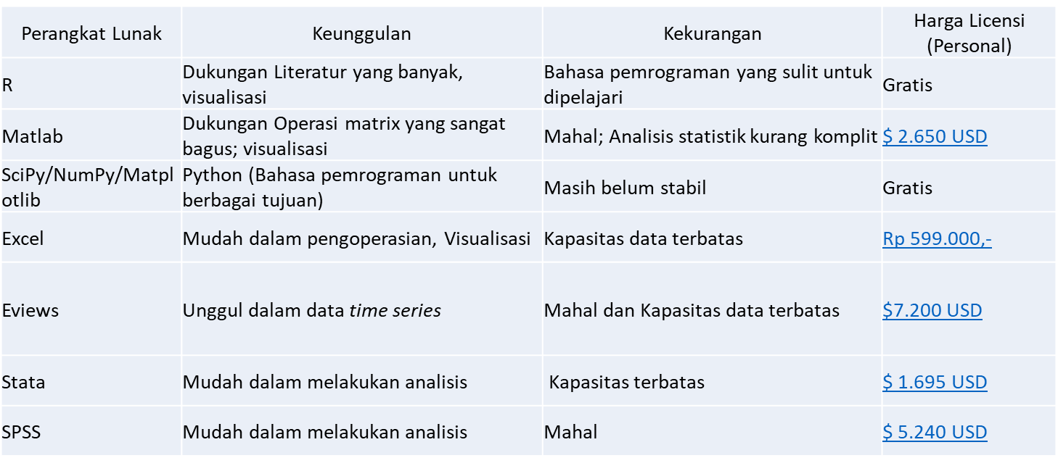
Pengenalan Software R

Slide 7
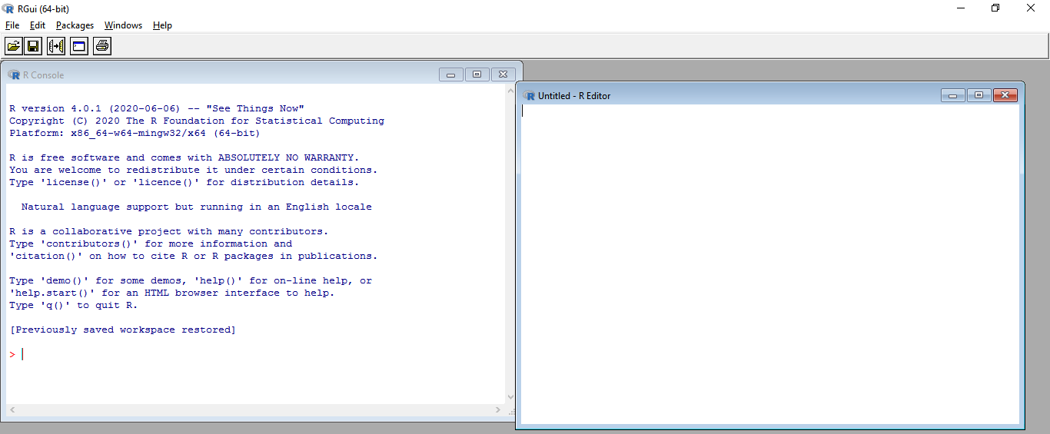
Pengenalan Software R
Tampilan R
R console merupakan bagian untuk menjalankan program (syntax)
R editor merupakan bagian untuk mengetik program (syntax)

Slide 8
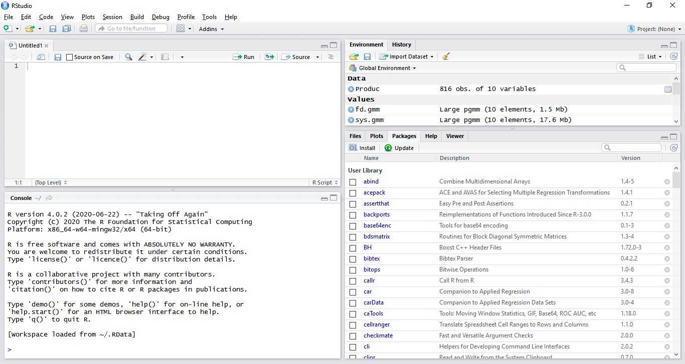
Pengenalan Software R
Tampilan Rstudio
R Editor

Slide 9
Pengenalan Software R
Editor Window
Editor window adalah jendela yang dapat digunakan untuk membuat, mengedit, dan menyimpan script R. Pada jendela ini, tersedia fitur autocomplete yang akan memudahkan dalam membuat script
Console Window
Console window adalah jendela tempat mengeksekusi command dari script R yang dibuat.
Script tersebut dapat dijalankan dari Source/Editor window maupun dengan langsung mengetikkan script pada jendela ini.
Jendela ini akan menampilkan output dari setiap satu proses/baris command R yang dijalankan. Jendela ini sebetulnya merupakan tampilan langsung dari setiap proses yang dikerjakan oleh R.

Slide 10
Pengenalan Software R
Tab Environment
Tab environment akan menampilkan daftar data dan nilai yang sedang aktif di dalam RAM.
Tab History
Tab History akan menampilkan daftar command yang telah dijalankan sebelumnya dalam satu session yang aktif.
Tab Files/Plots/Packages/Help/Viewer
Jendela ini merupakan fitur tambahan yang bermanfaat dalam manajemen file, menampilkan output command berupa plot, informasi dan bantuan dalam penulisan script, dan web viewer.
Khusus pada tab Packages, dapat dilihat daftar library R yang telah terinstall pada PC.
Apabila ingin menambahkan library baru, cukup dengan menekan tombol install, kemudian mengetikkan nama dari library yang ingin diinstall. [cara lainnya dengan mengetik install.packages("namapackage") pada Console Window]

Slide 11
Bagaimana Cara Kerja R?
Setelah R terinstal pada komputer dan dijalankan, akan terlihat prompt “>” yang menunjukkan bahwa R siap menunggu perintah
Penamaan objek bersifat case sensitive (membedakan huruf kapital dan huruf kecil)
A<-7 berbeda dengan a<-7
Penamaan objek
Diawali huruf (A-Z atau a-z) atau titik (.)
Tidak menggunakan spasi dan karakter spesial (!,@,#, dst)
Hindari penamaan yg sama dengan fungsi Contoh : c, q, s, t, diff, length, mean, dll
Terdapat reserved word yg tidak dapat digunakan → FALSE, TRUE, inf, NA, NaN, NULL, break, else, for , dll

Slide 12
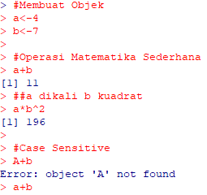
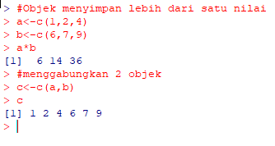
Operasi Matematika Sederhana

Slide 13
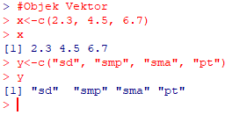
Objek Data
1. Vektor
Vektor merupakan tipe sederhana dari objek data dalam R dalam hampir digunakan oleh semua objek data.
Semua elemen memiliki mode yang sama.
Untuk menciptakan vektor yang sederhana dapat menggunakan perintah concatenate (yaitu c)

Slide 14
Objek Data
1. Vektor (lanjutan)
Perintah-perintah untuk membuat vektor selain perintah c:
scan
rep
seq
vector
as.vector
Akses terhadap Vektor
Jika x adalah objek vektor, maka akses terhadap elemen ke-i dilakukan melalui x[i]
Index i berupa bilangan integer atau nama dari index atau elemen logical dari objek

Slide 15
Objek Data
1. Vektor (lanjutan)
> x
a b c d e
2.3 4.5 NA 5.4 3.3
> x[4]
d
5.4
> x[1:3]
a b c
2.3 4.5 NA
> x[c(2,4)]
b d
4.5 5.4
> x["a"]
a
2.3
Akses terhadap vektor
> x[!is.na(x)]
a b d e
2.3 4.5 5.4 3.3
> x[-3]
a b d e
2.3 4.5 5.4 3.3
> x[x>4 & !is.na(x)]
b d
4.5 5.4

Slide 16

Objek Data
2. Matriks
Matriks merupakan objek data yang banyak digunakan dalam analisis statistika
Matriks pada R umumnya dibuat melalui vektor.
Perintah-perintah untuk membuat matriks/mengkonversi vektor menjadi matriks:
matrix
dim
rbind
cbind
as.matrix
A <- matrix(c(1, 2, 3, 4, 5, 6, 7, 8, 9),
nrow = 3, ncol = 3, byrow = TRUE)

Slide 17
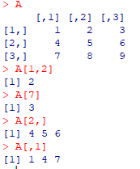
Objek Data
2. Matriks (lanjutan)
Jika A adalah objek matriks, maka akses terhadap:
Individual element A[r,c] atau A[i]
Baris A[r,]
Kolom A[,c]
r, c, dan i adalah bilangan integer
Notes:
Bilangan integer disebut juga bilangan bulat

Slide 18
Objek Data
3. Array
Matriks merupakan bentuk khusus dari Array. Perbedaan di antara keduanya adalah dimensinya.
Matriks adalah Array berdimensi dua.
Perintah untuk membuat Array adalah:
array
dim
as.array
matrix(1:9, nrow = 3, ncol = 3)
array(1:9,dim = c(3, 3))
sama dengan

Slide 19
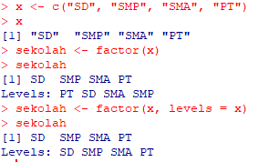
Objek Data
4. Factor
Merupakan tipe khusus vektor dengan elemen data kategori
Faktor diprint tanpa diapit oleh quotes “” --> memiliki metode print khusus
Pada dasarnya faktor adalah vektor yang mengindikasikan taraf (level) dari peubah kategori
Perintah-perintah untuk membuat faktor:
factor
ordered
as.factor
as.ordered
x <- c("SD", "SMP", "SMA“, “PT”)
x
sekolah <- factor(x)
sekolah
sekolah <- factor(x, levels = x)
sekolah

Slide 20
Objek Data
5. List
List merupakan objek data yang elemen didalamnya boleh memiliki mode atau objek yang berbeda.
Perintah-perintah untuk membuat list:
list
as.list
Umumnya list digunakan untuk menyimpan hasil suatu fungsi
Perintah unlist akan membuat list menjadi vektor.

Slide 21
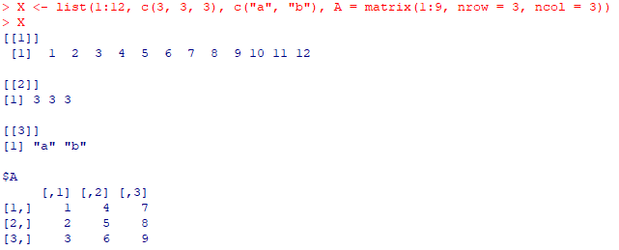
Objek Data
5. List (lanjutan)
X <- list(1:12, c(3, 3, 3), c("a", "b"), A = matrix(1:9, nrow = 3, ncol = 3))

Slide 22
Objek Data
6. Data Frame
Merupakan tipe khusus list yang digunakan untuk menyimpan data dari berbagai macam tipe dalam bentuk matriks.
Perintah-perintah untuk membuat data frames:
data.frame #untuk membuat data menjadi data.frame
read.table
as.data.frame
nrow() #menampilkan jumlah baris
ncol() #menampilkan jumlah kolom
colnames() #menampilkan nama kolom
rownames() #menampilkan nama baris atau index baris

Slide 23
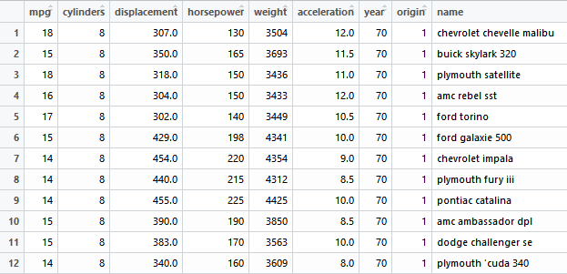
Impor Data dari Excel
Lokasi file ini disesuaikan di PC masing-masing
install.packages("readxl")
library(readxl)
auto <- read_excel("E:/auto.xlsx")
View(auto)

Slide 24
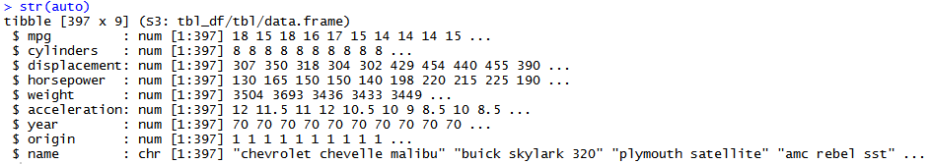
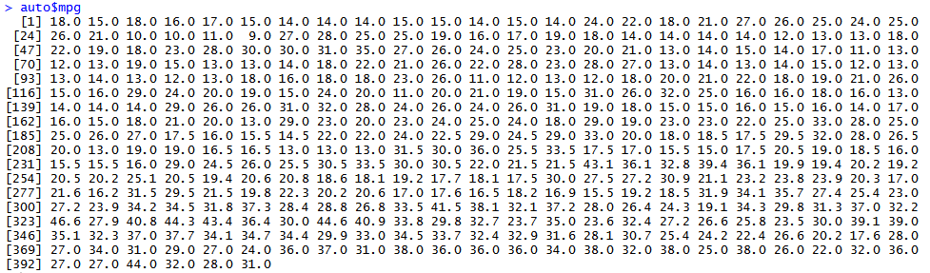
Eksplorasi Data

Slide 25
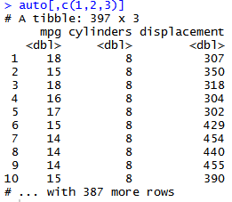
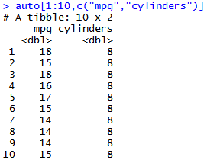
Eksplorasi Data
Menampilkan 3 kolom pertama
auto[,c(1,2,3)]
Menampilkan observasi 1 sampai 10 untuk variabel mpg dan cylinders
auto[1:10,c("mpg","cylinders")]

Slide 26
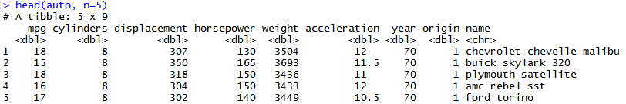
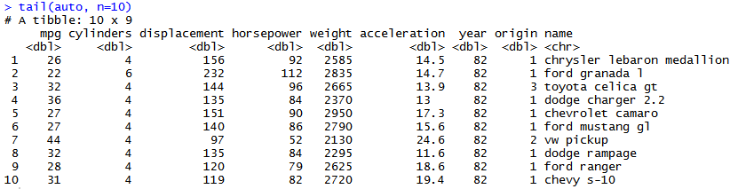
Eksplorasi Data
Menampilkan 5 observasi pertama: head(auto, n=5)
Menampilkan 10 observasi terakhir: tail(auto, n=10)

Slide 27
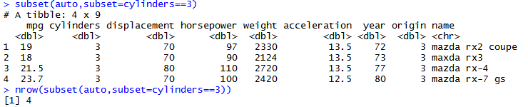
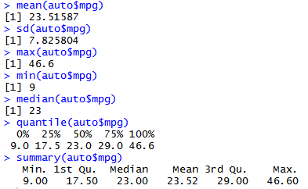
Eksplorasi Data
Memfilter mobil dengan 3 silinder: subset(auto,subset=cylinders==3)
Pemusatan dan penyebaran data mpg
mean(auto$mpg)
sd(auto$mpg)
max(auto$mpg)
min(auto$mpg)
median(auto$mpg)
quantile(auto$mpg)
summary(auto$mpg)

Slide 28
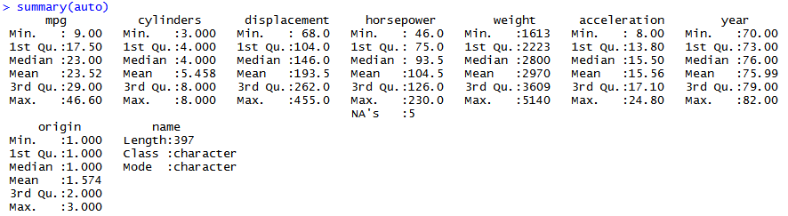
Eksplorasi Data
Ringkasan data seluruh variabel: summary(auto)

Slide 29
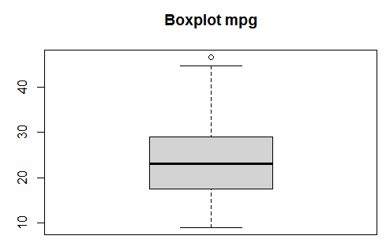
Eksplorasi Data
Grafik
boxplot(auto$mpg, main="Boxplot mpg")
Base Graphics
hist
density
bar
pie
boxplot
plot
ggplot2
geom_histogram
geom_density
geom_bar
geom_boxplot
geom_point

Slide 30
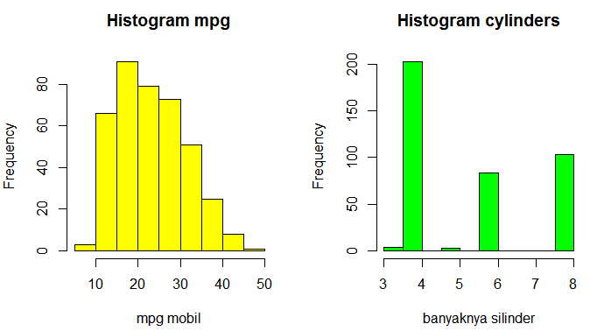
Eksplorasi Data
par(mfrow = c(1, 2))
hist(auto$mpg, main="Histogram mpg",col="yellow", xlab="mpg mobil")
hist(auto$cylinders, main="Histogram cylinders",col="green", xlab="banyaknya silinder")

Slide 31
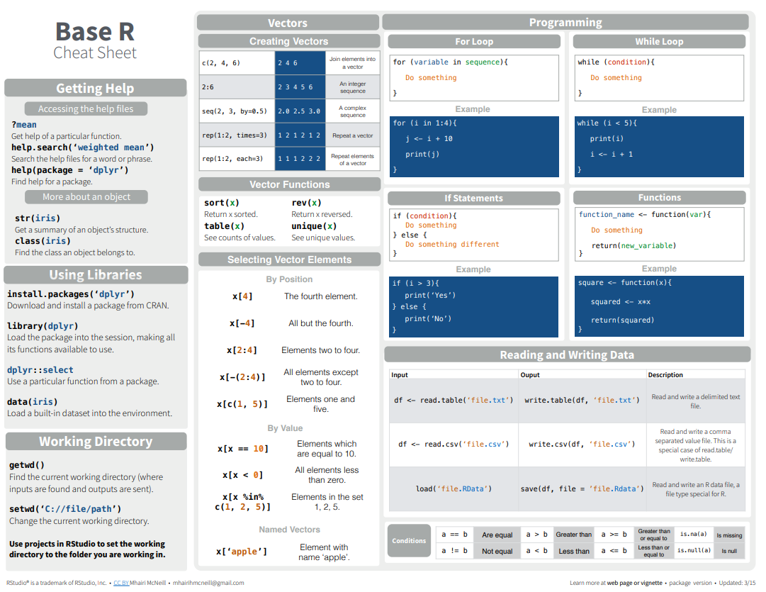

Slide 32
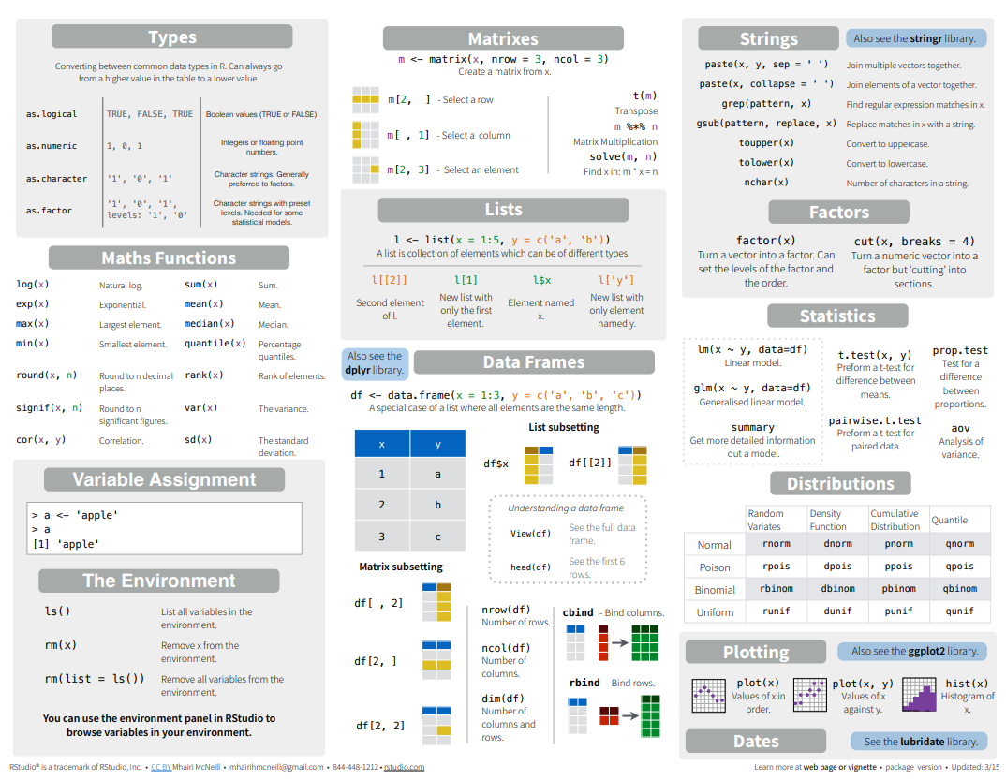

Slide 33
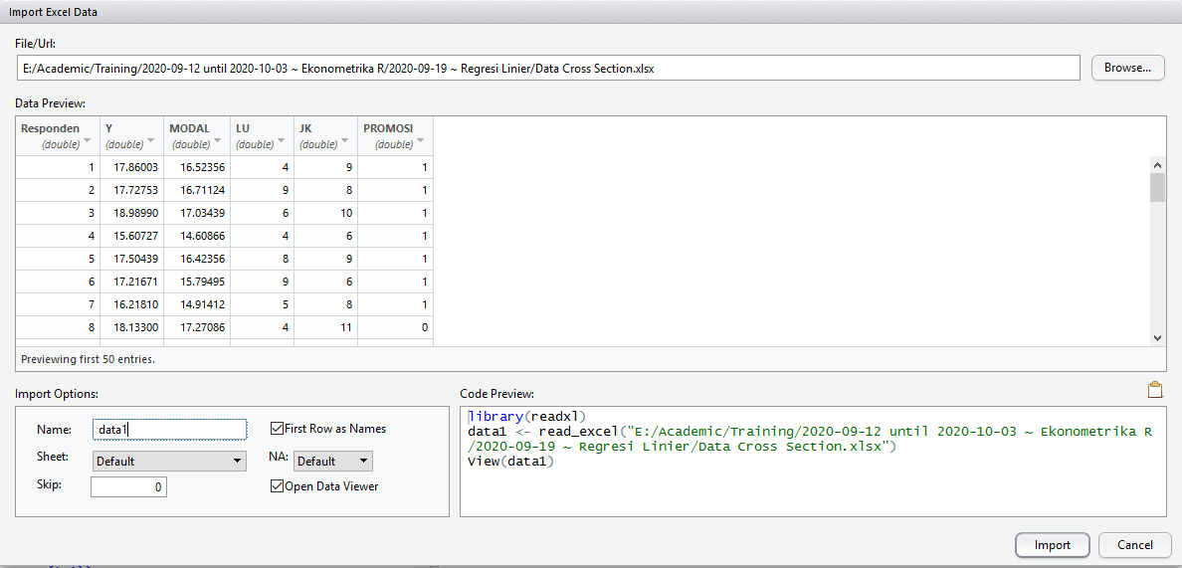
Mengimpor Data dari Excel
Klik File → Import Dataset → From Excel
Klik ini untuk mencari file excel yang dimaksud
Ganti nama objeknya
Terakhir, klik Import
http://www.sthda.com/english/wiki/scatter-plots-r-base-graphs
https://www.rdocumentation.org/packages/graphics/versions/3.6.2/topics/plot
https://www.rdocumentation.org/packages/stats/versions/3.6.2/topics/lm
https://www.rdocumentation.org/packages/openintro/versions/2.0.0/topics/boxPlot

Slide 34
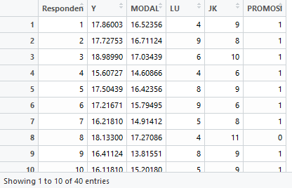
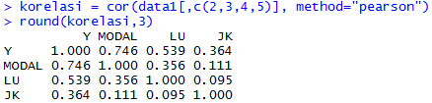

Korelasi
korelasi = cor(data1[,c(2,3,4,5)], method="pearson")
round(korelasi,3)
Ini data yang sudah diimport dari Excel
promosi1 = subset(data1,subset=PROMOSI==1)
mean(promosi1$Y)
promosi0 = subset(data1,subset=PROMOSI==0)
mean(promosi0$Y)

Slide 35
Garis Regresi
Variabel independen (pendapatan)
konstanta
Koefisien
Variabel dependen (konsumsi)
Residual/sisaan
C_{i} = b₀ + b₁Y_{i} + e_{i}
OLS atau ordinary least squares adalah teknik estimasi regresi sampel dengan meminimumkan jumlah kuadrat dari sisaan atau:
min Σ( c_{i} – b₀ – b₁y_{i})²
disebut ordinary karena ada GLS, 2SLS, 3SLS dll.

Slide 36
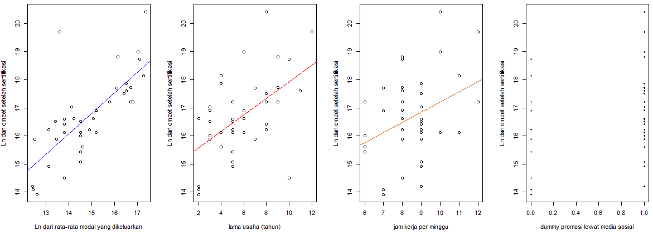
Plot Variabel Dependen dengan Variabel Bebas
par(mfrow = c(1,4))
plot(data1$MODAL, data1$Y, xlab="Ln dari rata-rata modal yang dikeluarkan", ylab="Ln dari omzet setelah sertifikasi")
abline(lm(Y ~ MODAL, data = data1), col = "blue")
plot(data1$LU, data1$Y, xlab="lama usaha (tahun)", ylab="Ln dari omzet setelah sertifikasi ")
abline(lm(Y ~ LU, data = data1), col = "red")
plot(data1$JK, data1$Y, xlab="jam kerja per minggu", ylab="Ln dari omzet setelah sertifikasi ")
abline(lm(Y ~ JK, data = data1), col = "chocolate")
plot(data1$PROMOSI, data1$Y, xlab="dummy promosi lewat media sosial", ylab="Ln dari omzet setelah sertifikasi ", pch=20)

Slide 37
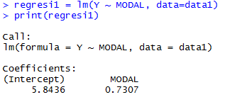
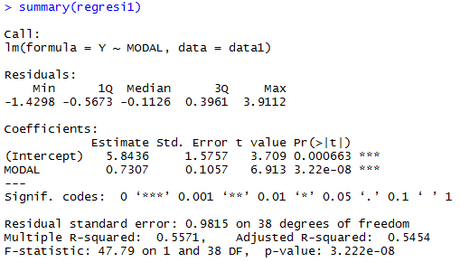
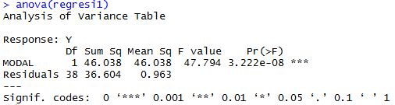
Estimasi Regresi Linier dengan Satu Variabel Bebas
regresi1 = lm(Y ~ MODAL, data=data1)
print(regresi1)
summary(regresi1)
anova(regresi1)

Slide 38
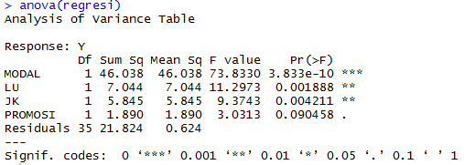
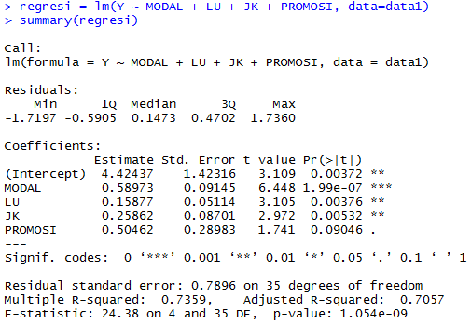
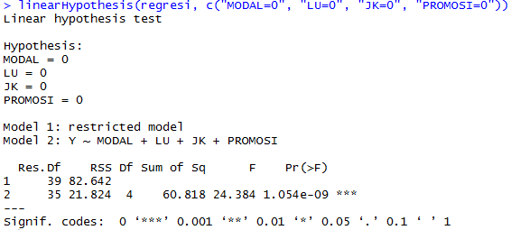
Estimasi Regresi Linier dengan Lebih dari Satu Variabel Bebas
anova(regresi)
regresi = lm(Y ~ MODAL + LU + JK + PROMOSI, data=data1)
summary(regresi)
Joint Test
library(car)
linearHypothesis(regresi, c("MODAL=0", "LU=0", "JK=0", "PROMOSI=0"))

Slide 39
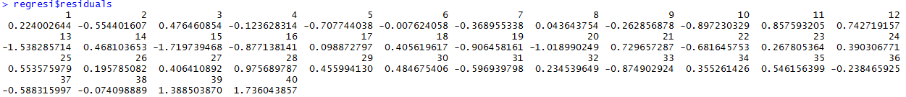
Residual dan Nilai Estimasi Variabel Dependen

Slide 40
Kondisi Gauss-Markov (Asumsi)
E {ε_{i}} = 0, i = 1,.........., N zero mean
V{ε_{i}} = σ², i = 1,.........., N homoskedastisitas
Cov{ε_{i},ε_{j}} = 0, i = 1,.........., N untuk i ≠ j: tidak ada autokorelasi
{ε₁, .... ε_{N}} dan {X₁, .... X_{N}} tidak saling berhubungan: data panel
Beberapa referensi menyebutkan:
Linearitas (dalam parameter: Y = a + b₁.X₁ + b₂.X₂ + b₃.X₁²)
Data ditarik secara acak dari populasi
Tidak ada korelasi sempurna antar variabel independen

Slide 41
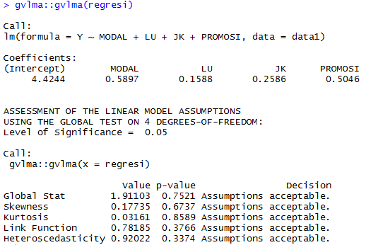
Uji Asumsi (Normalitas, Heteroskedastisitas)
install.packages("gvlma")
library(gvlma)
gvlma::gvlma(regresi)

Slide 42
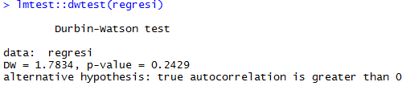

Uji Asumsi (lanjutan)
Rataan sisaan nol
mean(regresi$residuals)
Tidak ada autokorelasi
library(lmtest)
lmtest::dwtest(regresi)
Tidak ada multikol sempurna
vif(regresi)

Slide 43


Hatur nuhun
Department of Economics - IPB University
IPB Dramaga Campus, Bogor 16680
Telp.: 0251-8622602
E-mail: ilmu_ekonomi@ipb.ac.id
Web : http://ilmuekonomi.fem.pb.ac.id

